Slide 1
Обзорный семинар для предпринимателей города Кузнецка об участии в закупках в соответствии с Федеральным законом от 05.04.2013 № 44-ФЗ

Slide 2
Законодательная база осуществления закупок для государственных и муниципальных нужд в Российской Федерации
Федеральный закон от 05.04.2013 № 44-ФЗ «О контрактной системе в сфере закупок товаров, работ, услуг для обеспечения государственных и муниципальных нужд»
Федеральный закон от 18.07.2011 N 223-ФЗ "О закупках товаров, работ, услуг отдельными видами юридических лиц"
Федеральные , областные, муниципальные подзаконные нормативные акты в сфере закупок товаров, работ, услуг

Slide 3
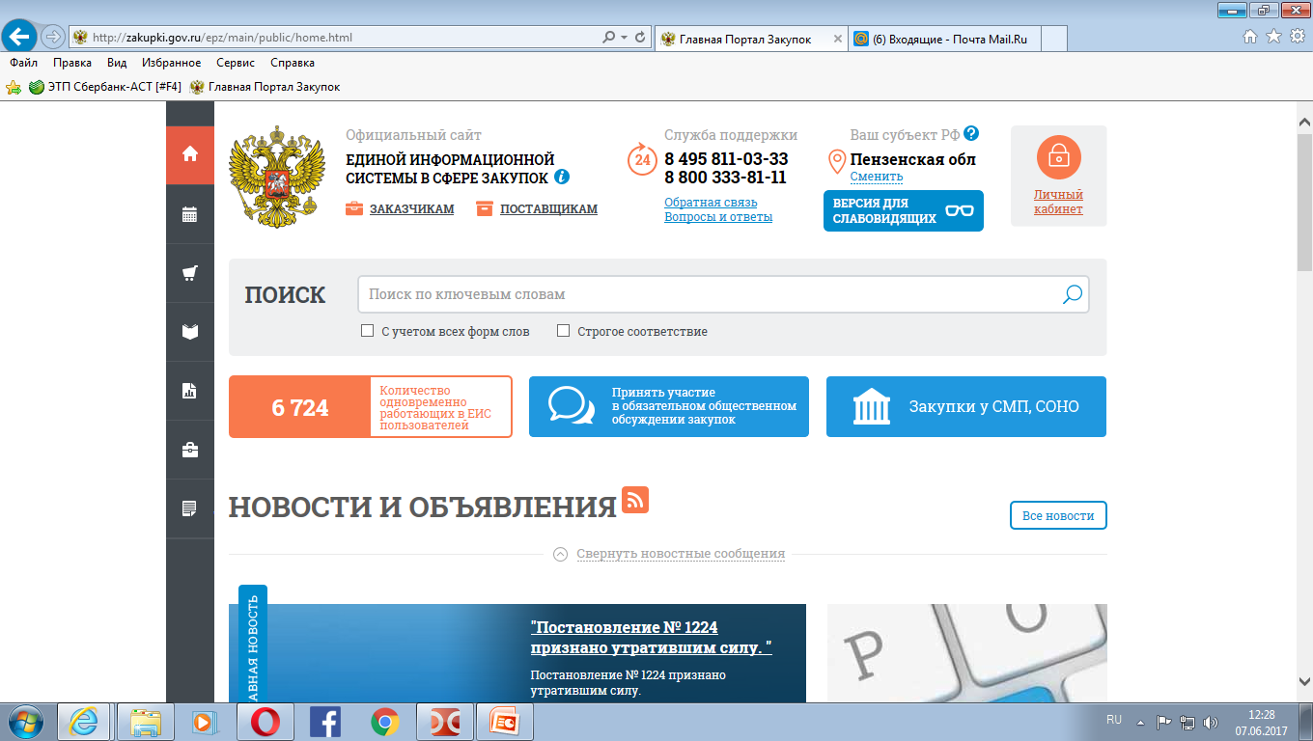
Единая информационная система в сфере закупок http://zakupki.gov.ru

Slide 4
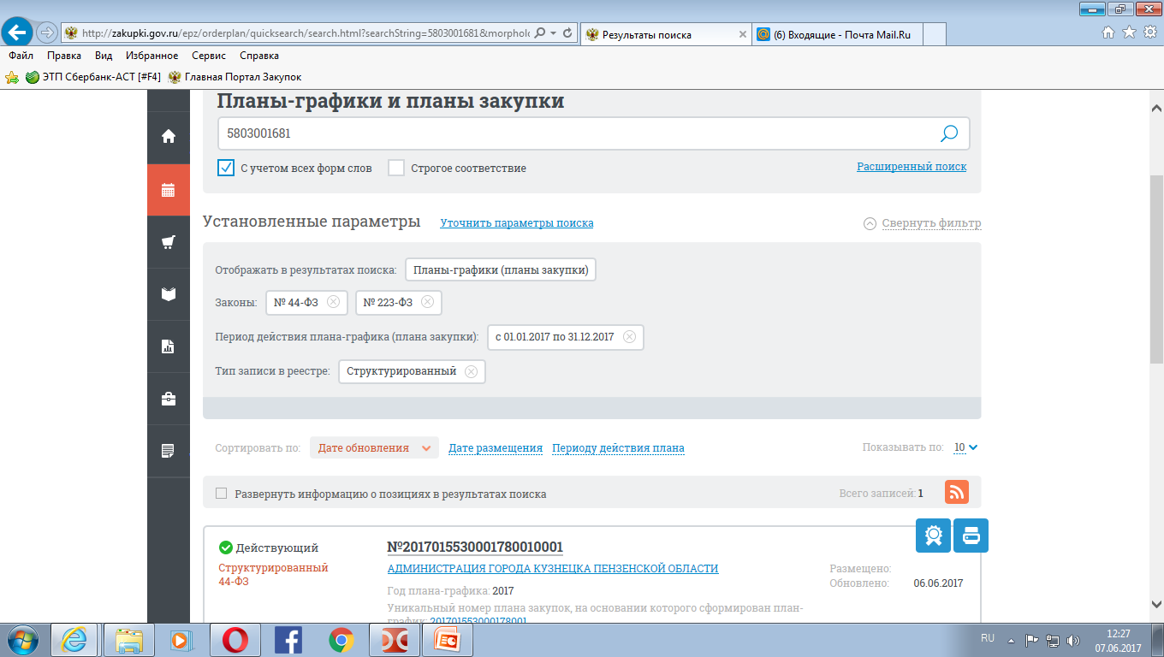
Страница ЕИС с планами-графиками закупок товаров, работ, услуг муниципального заказчика администрация города Кузнецка

Slide 5
Способы осуществления закупок товаров, работ, услуг
Конкурентные способы:
конкурсы (открытый конкурс, конкурс с ограниченным участием, двухэтапный конкурс, закрытый конкурс, закрытый конкурс с ограниченным участием, закрытый двухэтапный конкурс);
аукционы (аукцион в электронной форме, закрытый аукцион);
запрос котировок;
запрос предложений.
Неконкурентный способ (закупка у единственного поставщика).

Slide 6
Электронные площадки для проведения электронных аукционов в соответствии с требованиями Федерального закона № 44-ФЗ
Система торгов «Сбербанк-АСТ»
(сайт http://www.sberbank-ast.ru);
Единая электронная торговая площадка
(сайт http://www.roseltorg.ru);
Общероссийская система электронной торговли (сайт http://etp.zakazrf.ru);
Электронная площадка России «РТС-Тендер»
(сайт http://www.rts-tender.ru);
Электронная торговая площадка «Госзакупки» ЭТП ММВБ (сайт http://www.etp-micex.ru).
ОАО «Российский аукционный дом» (РАД) (lot-online.ru).

Slide 7
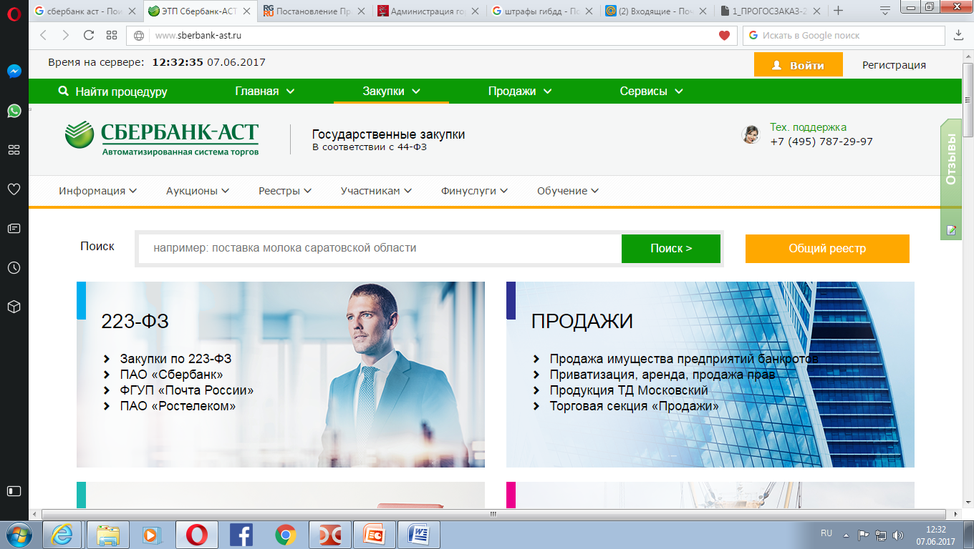
Сайт электронной торговой площадки ЗАО «Сбербанк-АСТ»

Slide 8
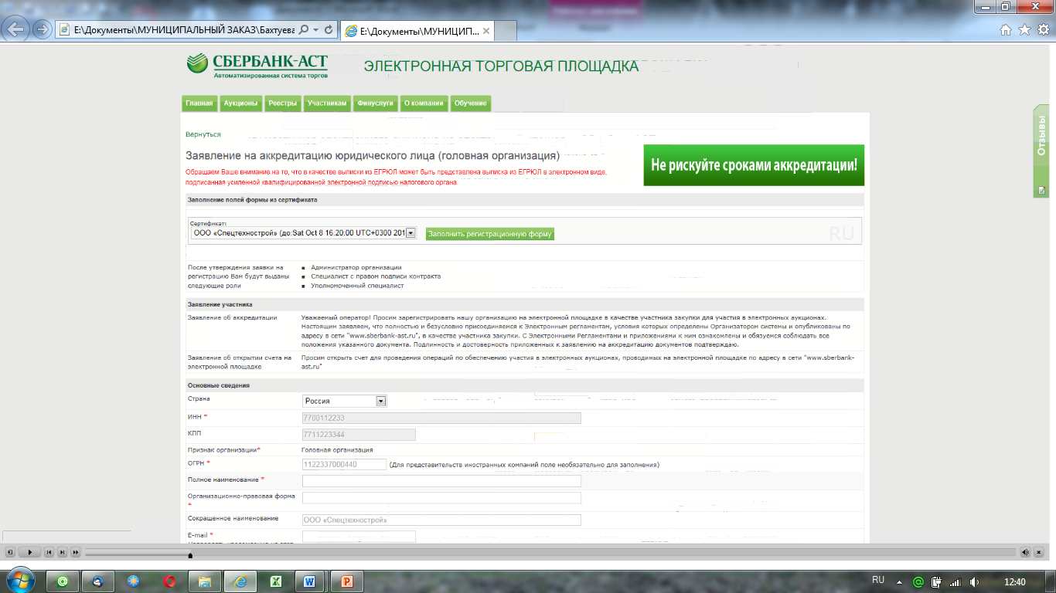
Заявление на аккредитацию юридического лица на сайте электронной торговой площадки

Slide 9
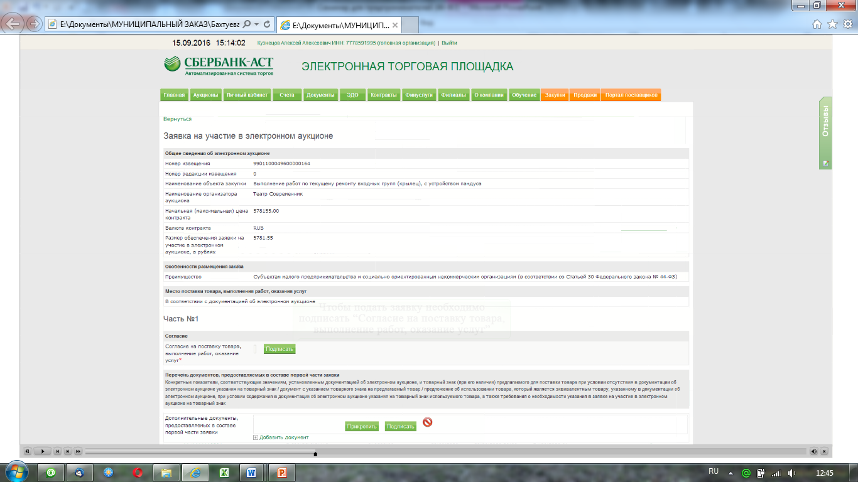
Подача заявки на участие в электронном аукционе

Slide 10
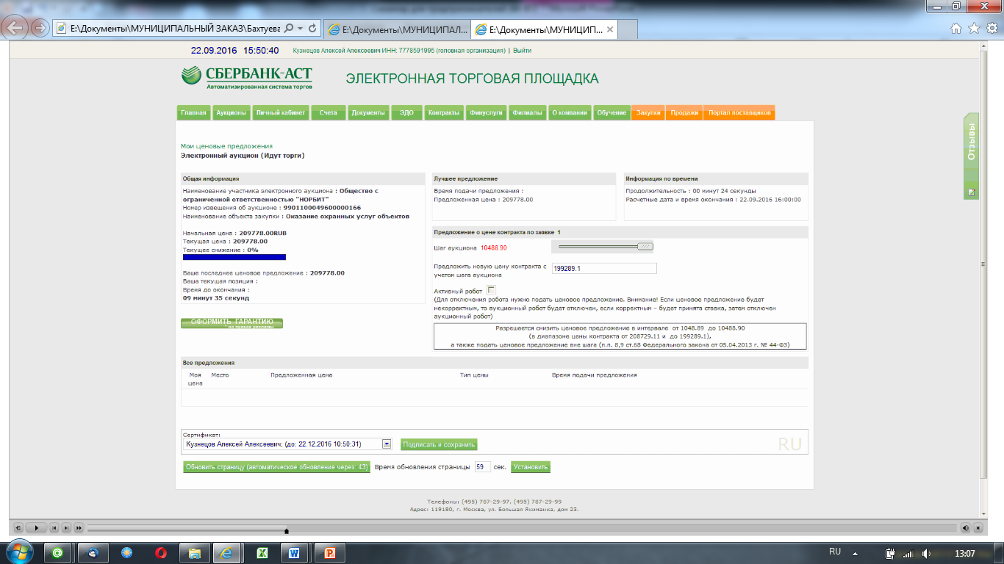
Участие в электронном аукционе

Slide 11
Спасибо за внимание

